Slide 1
CHÀO MỪNG CÁC EM
ĐẾN VỚI BUỔI HỌC HÔM NAY
+
3-1

Slide 2

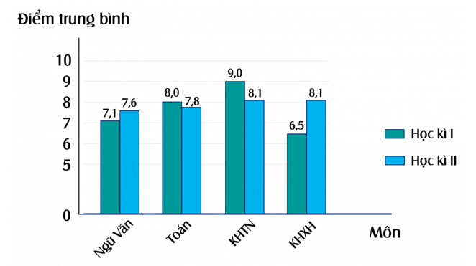


KHỞI ĐỘNG
Bài tập. Cho biểu đồ cột kép thể hiện điểm trung bình một số môn của bạn Nam trong hai học kì:
Trong các môn trên, môn nào bạn Nam có điểm học kì II tiến bộ hơn học kì I nhiều nhất?
A. KHXH
C. Toán
B. KHTN
D. Văn

Slide 3
TIẾT 78. BÀI 2:
PHÂN TÍCH
VÀ XỬ LÍ DỮ LIỆU
5
2

Slide 4
02
TÍNH HỢP LÍ CỦA
KẾT LUẬN THỐNG KÊ
9
+

Slide 5
HĐ2
Đọc kĩ các nội dung sau:
Quá trình phân tích và xử lí dữ liệu giúp chúng ta có thể nhận biết được: tính hợp lí của dữ liệu thống kê, tính hợp lí của kết luận thống kê và ta cũng có thể bác bỏ kết luận đã nêu ra. Thông thường, để làm được điều đó ta dựa trên những tiêu chí đơn giản hoặc dựa trên tính toán và suy luận toán học.
+
Hãy cho biết ý nghĩa của quá trình phân tích và xử lí dữ liệu trong việc tìm ra những thông tin hữu ích và rút ra kết luận?

Slide 6
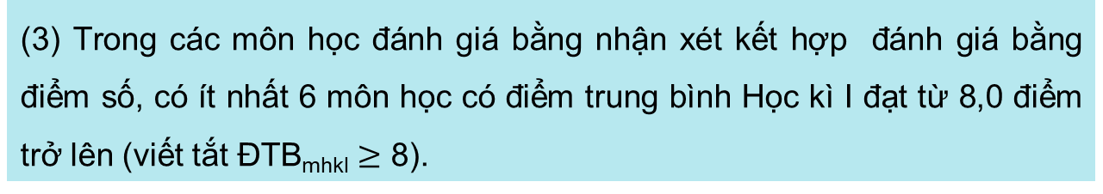
Ví dụ 3
Theo Thông tư 22/2021/TT- BGDĐT, kết quả học tập của học sinh trong Học kì 1 được đánh giá theo một trong bốn mức: Tốt, Khá, Đạt, Chưa đạt, trong đó được đánh giá cả mức Tốt khi đạt cả ba tiêu chí:
(1) Tất cả các môn học đánh giá bằng nhận xét được đánh giá mức Đạt.
(2) Tất cả các môn học đánh giá bằng nhận xét kết hợp đánh giá bằng điểm số có điểm trung bình môn Học kì I từ 6,5 điểm trở lên.
(3) Trong các môn học đánh giá bằng nhận xét kết hợp đánh giá bằng điểm số, có ít nhất 6 môn học có điểm trung bình Học kì I đạt từ 8,0 điểm trở lên (viết tắt ĐTB_{mhkI} $≥$ 8).

Slide 7
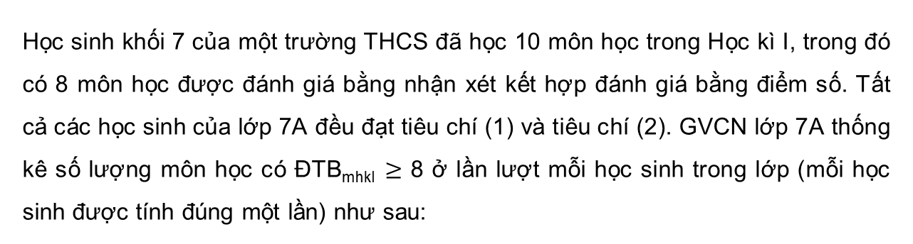
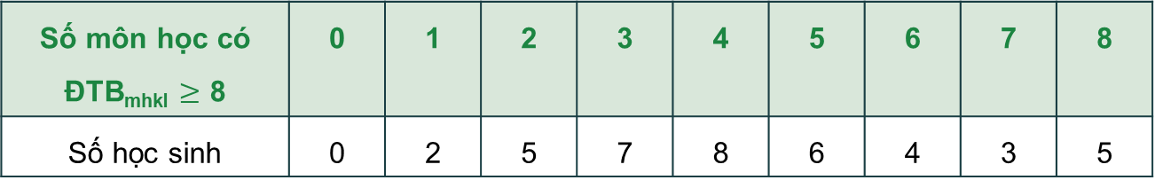
Học sinh khối 7 của một trường THCS đã học 10 môn học trong Học kì I, trong đó có 8 môn học được đánh giá bằng nhận xét kết hợp đánh giá bằng điểm số. Tất cả các học sinh của lớp 7A đều đạt tiêu chí (1) và tiêu chí (2). GVCN lớp 7A thống kê số lượng môn học có ĐTB_{mhkI} $≥$ 8 ở lần lượt mỗi học sinh trong lớp (mỗi học sinh được tính đúng một lần) như sau:
Số môn học có ĐTB_{mhkI} $≥$ 8 | 0 | 1 | 2 | 3 | 4 | 5 | 6 | 7 | 8
Số học sinh | 0 | 2 | 5 | 7 | 8 | 6 | 4 | 3 | 5
Lớp 7A có tất cả bao nhiêu học sinh?
Trong buổi sơ kết cuối Học kì I, GVCN lớp 7A thông báo: Tỉ lệ học sinh đạt kết quả học tập Học kì I được đánh giá mức Tốt là 30% so với cả lớp. Thông báo đó có đúng không?

Slide 8
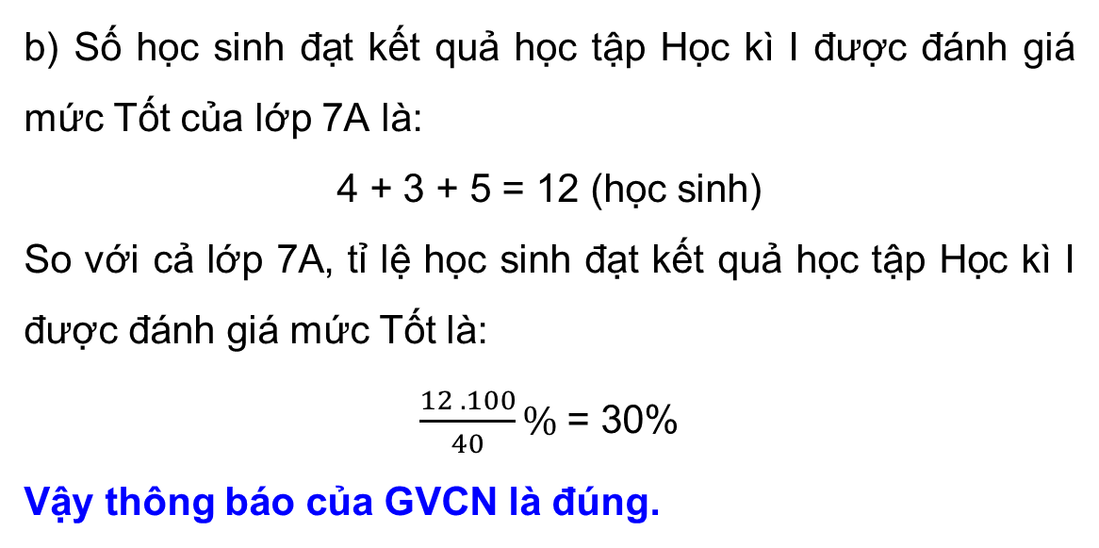
Giải:
a) Số học sinh của lớp 7A là:
0 + 2 + 5 + 7 + 8 + 6 + 4 + 3 + 5 = 40 (học sinh)
b) Số học sinh đạt kết quả học tập Học kì I được đánh giá mức Tốt của lớp 7A là:
4 + 3 + 5 = 12 (học sinh)
So với cả lớp 7A, tỉ lệ học sinh đạt kết quả học tập Học kì I được đánh giá mức Tốt là:
$\frac{12 . 100}{40}\%$ = 30%
Vậy thông báo của GVCN là đúng.
1+1

Slide 9
LUYỆN TẬP
#

Slide 10
VẬN DỤNG
5

Slide 11
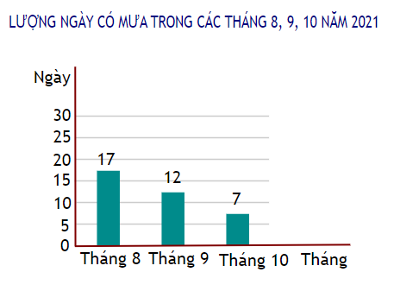



Câu 1. Biểu đồ dưới đây cho biết tổng lượng mưa tại một thành phố trong một số năm.
Những nhận xét sau đây đúng hay sai?
 | Đúng | Sai
Tháng 9 có số ngày mưa ít nhất.
Trong tháng 9/2021 có 12 ngày mưa.
Tháng 8 có số ngày mưa lớn nhất.
Tháng 8 có số ngày mưa nhiều hơn tháng 10 là 10 ngày.
Trong tháng 10/2021 có 17 ngày mưa.
$$×$$
$$×$$
$$×$$
$$×$$
$$×$$

Slide 12
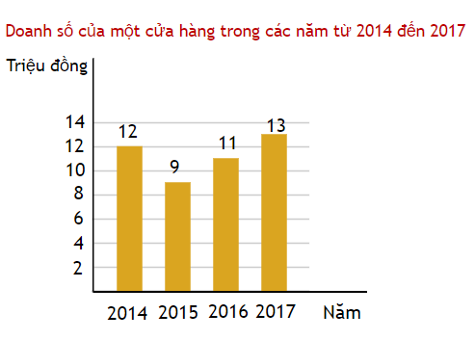
Câu 2. Biểu đồ cột cho biết doanh số của một cửa hàng trong các năm từ 2014 đến 2017.
Trong bốn năm đó, tổng doanh số của cửa hàng là
C. 33 triệu đồng
A. 36 triệu đồng
B. 32 triệu đồng
D. 45 triệu đồng

Slide 13
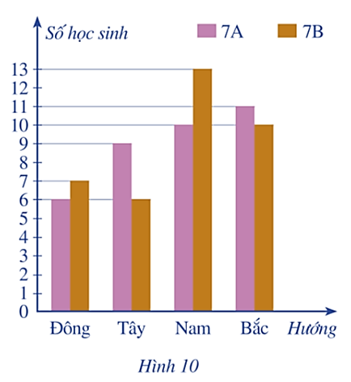
Bài 4. Biểu đồ cột kép ở hình 10 biểu diễn số lượng học sinh lớp 7A và 7B có nhà nằm ở 4 hướng Đông, Tây, Nam, Bắc của trường học.
a) Lập bảng số liệu thống kê số lượng học sinh lớp 7A và 7B có nhà nằm ở 4 hướng Đông, Tây, Nam, Bắc của trường học theo mẫu sau:
Hướng | Đông | Tây | Nam | Bắc
Lớp 7A | ? | ? | ? | ?
Lớp 7B | ? | ? | ? | ?
b) Có 15 bạn trong 2 lớp 7A và 7B thường nói rằng: Trong những ngày nắng, mỗi lần đi thẳng từ nhà đến trường vào buổi sáng hay bị chói mắt vì mặt trời chiếu thẳng vào mắt. Em có biết vì sao các bạn nói như vậy không?

Slide 14
a) Lập bảng số liệu thống kê số lượng học sinh lớp 7A và 7B có nhà nằm ở 4 hướng Đông, Tây, Nam, Bắc của trường học theo mẫu sau:
Hướng | Đông | Tây | Nam | Bắc
Lớp 7A | ? | ? | ? | ?
Lớp 7B | ? | ? | ? | ?
6
9
10
11
7
6
13
10

Slide 15
b) Theo bảng số liệu, 15 bạn trong 2 lớp 7A và 7B có nhà nằm ở hướng Tây của trường học.
Và các bạn hay nói: Trong những ngày nắng, mỗi lần đi thẳng từ nhà đến trường vào buổi sáng hay bị chói mắt vì Mặt Trời chiếu thẳng vào mặt. Vì trong những ngày nắng, Mặt Trời mọc và di chuyển từ Đông sang Tây.
Vậy nên, khi các bạn đi từ hướng Tây tức đang đi ngược chiều với hướng Mặt Trời mọc và di chuyển nên các bạn sẽ bị Mặt Trời chiếu thẳng vào mặt và gây chói mắt.

Slide 16
HƯỚNG DẪN VỀ NHÀ
+
Ghi nhớ kiến thức trong bài.
Đọc VD3 (SBT/Trang 8), làm BT 3 (SGK/13),
bài 7, 8 (SBT/Trang 10, 11)
Chuẩn bị bài mới
“ Bài 3. Biểu đồ đoạn thẳng”
3+2

Slide 17

CẢM ƠN CÁC EM ĐÃ CHÚ Ý BÀI GIẢNG!

Slide 18
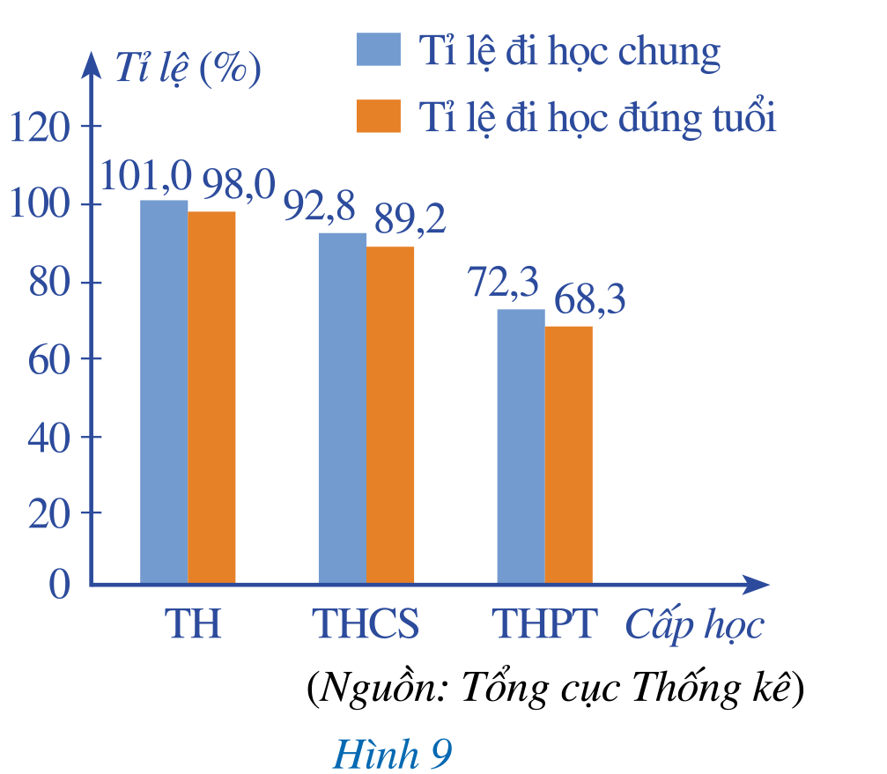
Bài 3 (Sgk/13). Giáo dục phổ thông ở nước ta gồm 3 cấp học là cấp tiểu học, cấp trung học cơ sở, cấp trung học phổ thông. Từ năm 2010 đến năm 2019 giáo dục phổ thông đã có sự cải thiện rõ rệt về việc tăng tỉ lệ đi học chung và đi học đúng tuổi. Biểu đồ cột kép ở Hình 9 biểu diễn tỉ lệ đi học chung và tỉ lệ đi học đúng tuổi của mỗi cấp học ở nước ta năm 2019.
a) Tỉ lệ đi học chung của một cấp học ở nước ta năm 2019 là bao nhiêu?
b) Tỉ lệ đi học đúng tuổi của mỗi cấp học ở nước ta năm 2019 là bao nhiêu?
c) Tỉ lệ đi học chung của cấp tiểu học là 101% được hiểu như thế nào? Giải thích lý do?

Slide 19
a) Tỉ lệ đi học chung của một cấp học ở nước ta năm 2019 là bao nhiêu?
Giải:
a) Tỉ lệ đi học chung của cấp Tiểu học ở nước ta năm 2019 là: 101,0%
+ Tỉ lệ đi học chung của cấp THCS ở nước ta năm 2019 là: 92,8%
+ Tỉ lệ đi học chung của cấp THPT ở nước ta năm 2019 là: 72,3%

Slide 20
b) Tỉ lệ đi học đúng tuổi của mỗi cấp học ở nước ta năm 2019 là bao nhiêu?
Giải:
b) + Tỉ lệ đi học đúng tuổi của cấp tiểu học ở nước ta năm 2019 là 98%
+ Tỉ lệ đi học đúng tuổi của cấp THCS ở nước ta năm 2019 là 89,2%
+ Tỉ lệ đi học đúng tuổi của cấp THPT ở nước ta năm 2019 là 68,3%

Slide 21
c) Tỉ lệ đi học chung của cấp tiểu học là 101% được hiểu như thế nào? Giải thích lý do?
Giải:
c) Tỉ lệ đi học chung của cấp tiểu học là 101%:
+ Do số HS lưu ban.
+ Do số HS khuyết tật không đúng độ tuổi đi học.

